Slide 1
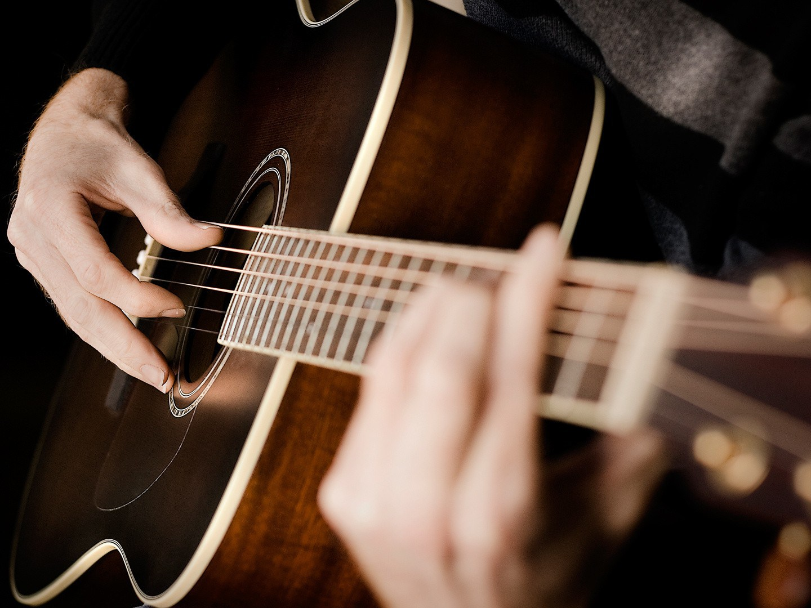
Afinador utilizando Arduino + Python
Micaela Toscani
Guillermo Brinatti
Axel Lacapmesure

Slide 2
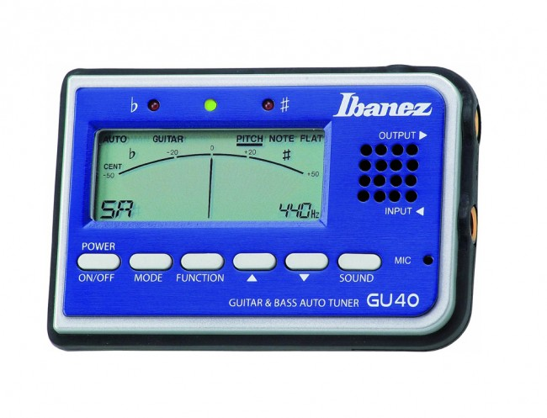
Motivación
Elaborar aplicaciones de Arduino con control de usuario
Elaborar una interfaz de usuario
Afinador de guitarra en Arduino + Python

Slide 3
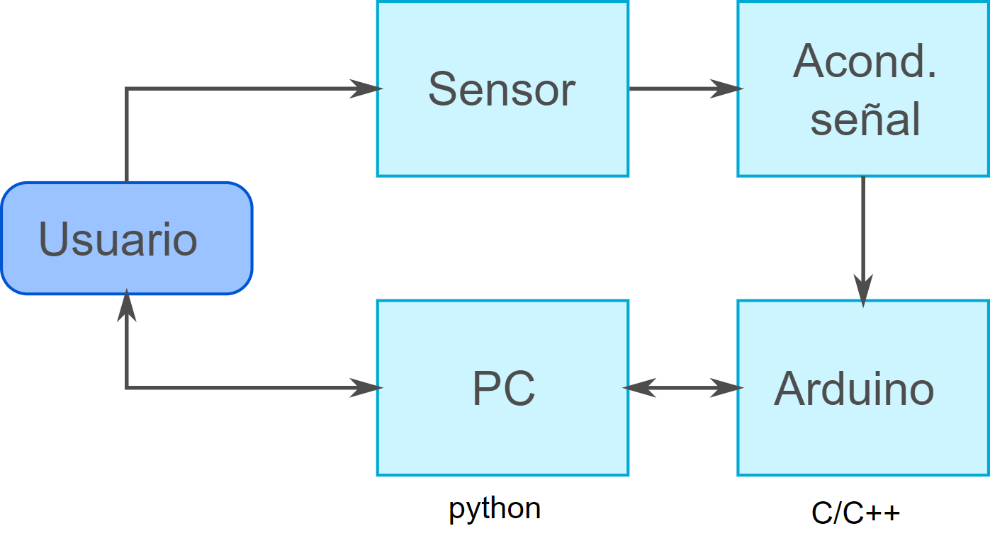
Diagrama del dispositivo

Slide 4
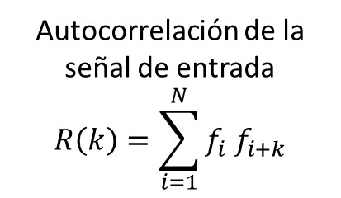
Algoritmo de procesamiento
Autocorrelación de la señal de entrada
$$R\left(k\right)=\sum_{i=1}^{N}{f_{i} f_{i+k}}$$

Slide 5
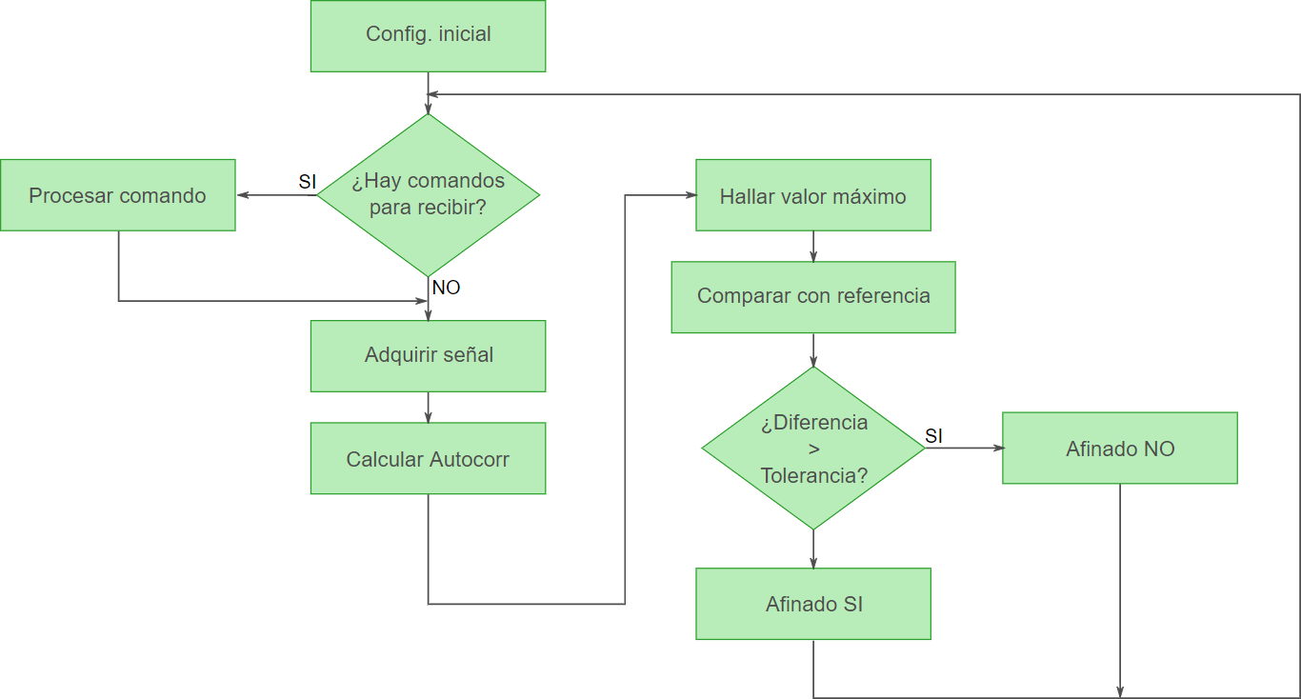
Programa Arduino

Slide 6
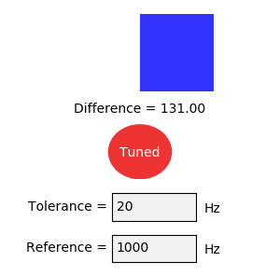
Interfaz de usuario (Python)
parámetros de funcionamiento:
tolerance
reference
difference
tuned
métodos:
set_<param>
get_<param>
start
stop
update
interfaz gráfica
ventana
elementos
introducción de usuario
thread de actualización
dependencias
pyserial (comunicación puerto serie)
threading (paralelización)
pyplot (interfaz)

Slide 7
Interfaz de usuario (Python)
parámetros de funcionamiento:
tolerance
reference
difference
tuned
métodos:
set_<param>
get_<param>
start
stop
update
interfaz gráfica
ventana
elementos
introducción de usuario
thread de actualización
dependencias
pyserial (comunicación puerto serie)
threading (paralelización)
pyplot (interfaz)

Slide 8
Interfaz de usuario (Python)
set_<param>(value):
serial.write(“<param> value”)
get_<param>():
serial.write(“<param>?”)
return serial.read()
update():
while is_running:
difference = get_diff()
tuned = get_tun()
update_difference_text()
update_difference_bar()
update_tuned_color()

Slide 9
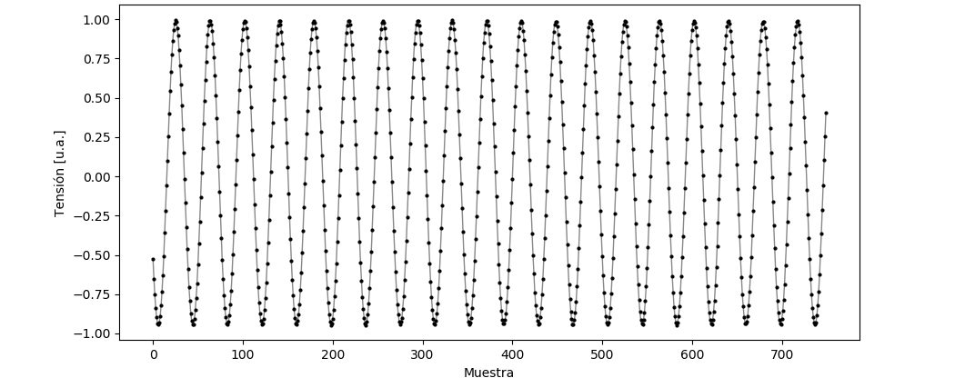
Calibración
Adquisición de señal a 1 kHz
Frecuencia de muestreo: 38.46 kHz

Slide 10
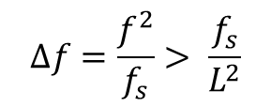
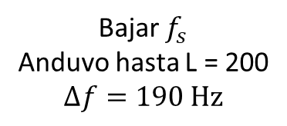
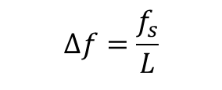
Caracterización y problemas
Rango de frecuencias: 1000 Hz a 2800 Hz
(cuerdas de una guitarra 80hz a 320 Hz)
Error: 26 Hz (medido a 1 kHz)
Tasa de refresco = 1 s (0.5 s loop Arduino + 0.5 s comunicación)
Nuestras opciones:
$$∆f=\frac{f^{2}}{f_{s}}> \frac{f_{s}}{L^{2}}$$
Agrandar L
(limitado por memoria)
Autocorrelación
$$∆f=\frac{f_{s}}{L}$$
Bajar $f_{s}$
Anduvo hasta L = 200
$$∆f=190 Hz$$
Fourier

Slide 11
